Slide 1
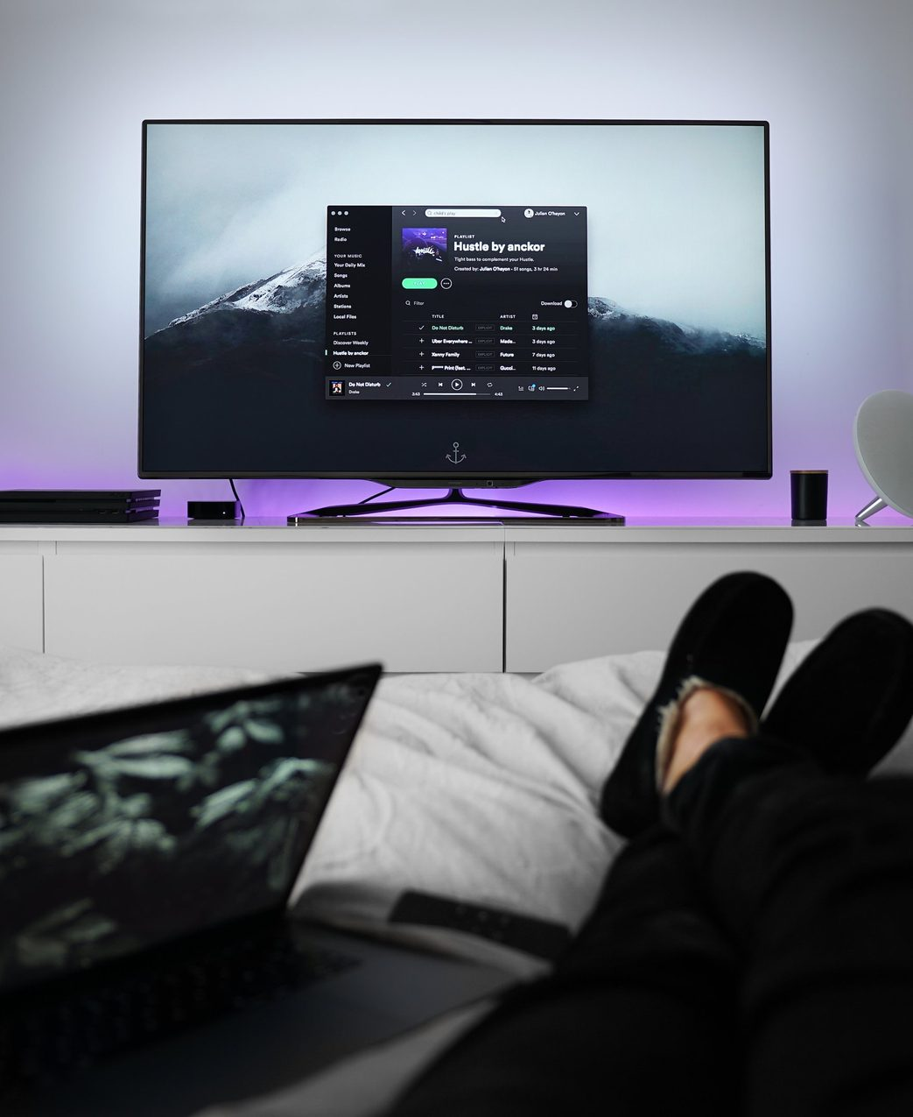
Module Services à Valeur Ajoutée (SVA)
IPTV
La télévision sur protocole IP : fonctionnement, services et enjeux
Présenté par
Sous la direction de
Khadim DIOP
Bineta DIENG
Mamadou S. DIALLO
Arona NDAW
Mama Dansira DEMBELÉ
M. Hadji FAYE
Notes:
Présentation du sujet : l'IPTV (Internet Protocol Television) dans le cadre du module Services à Valeur Ajoutée, sous la direction de M. Hadji FAYE.

Slide 2
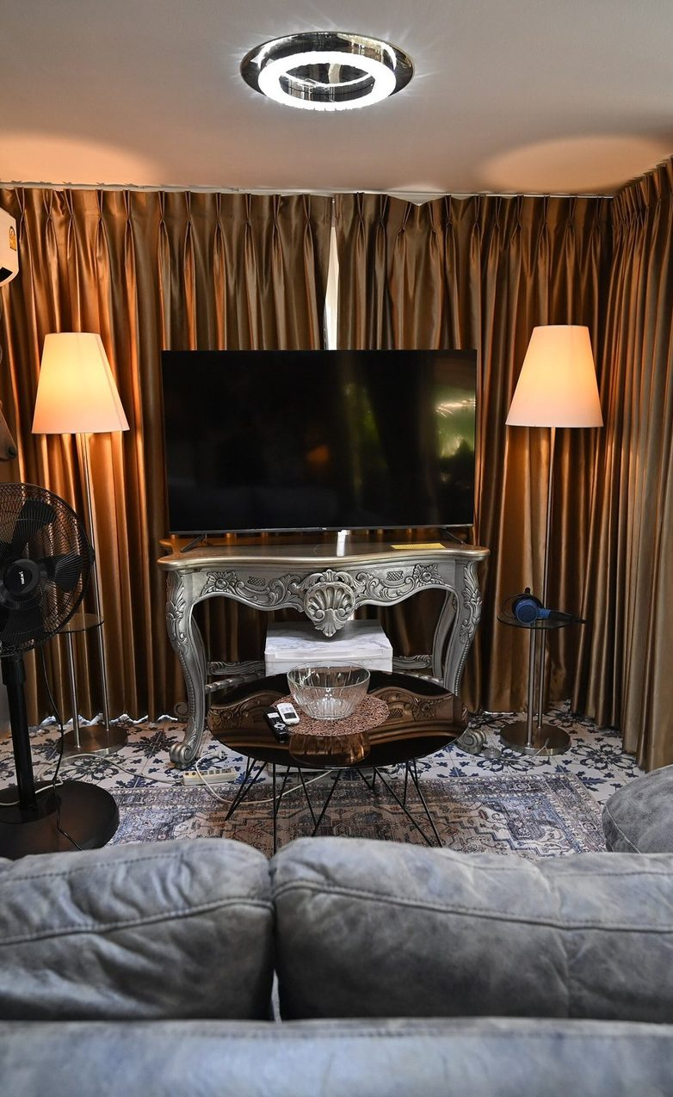
Sommaire
01
Comprendre l'IPTV
Définition, comparaison, historique
02
Architecture et technologies
Composants, protocoles, cas pratique
03
Services à valeur ajoutée
VoD, replay, interactivité, business
04
Marché et enjeux
Chiffres, Sénégal, avantages, limites
05
Conclusion
Les points essentiels à retenir
Notes:
Annoncer le plan : cinq parties, du concept technique jusqu'aux enjeux au Sénégal.

Slide 3
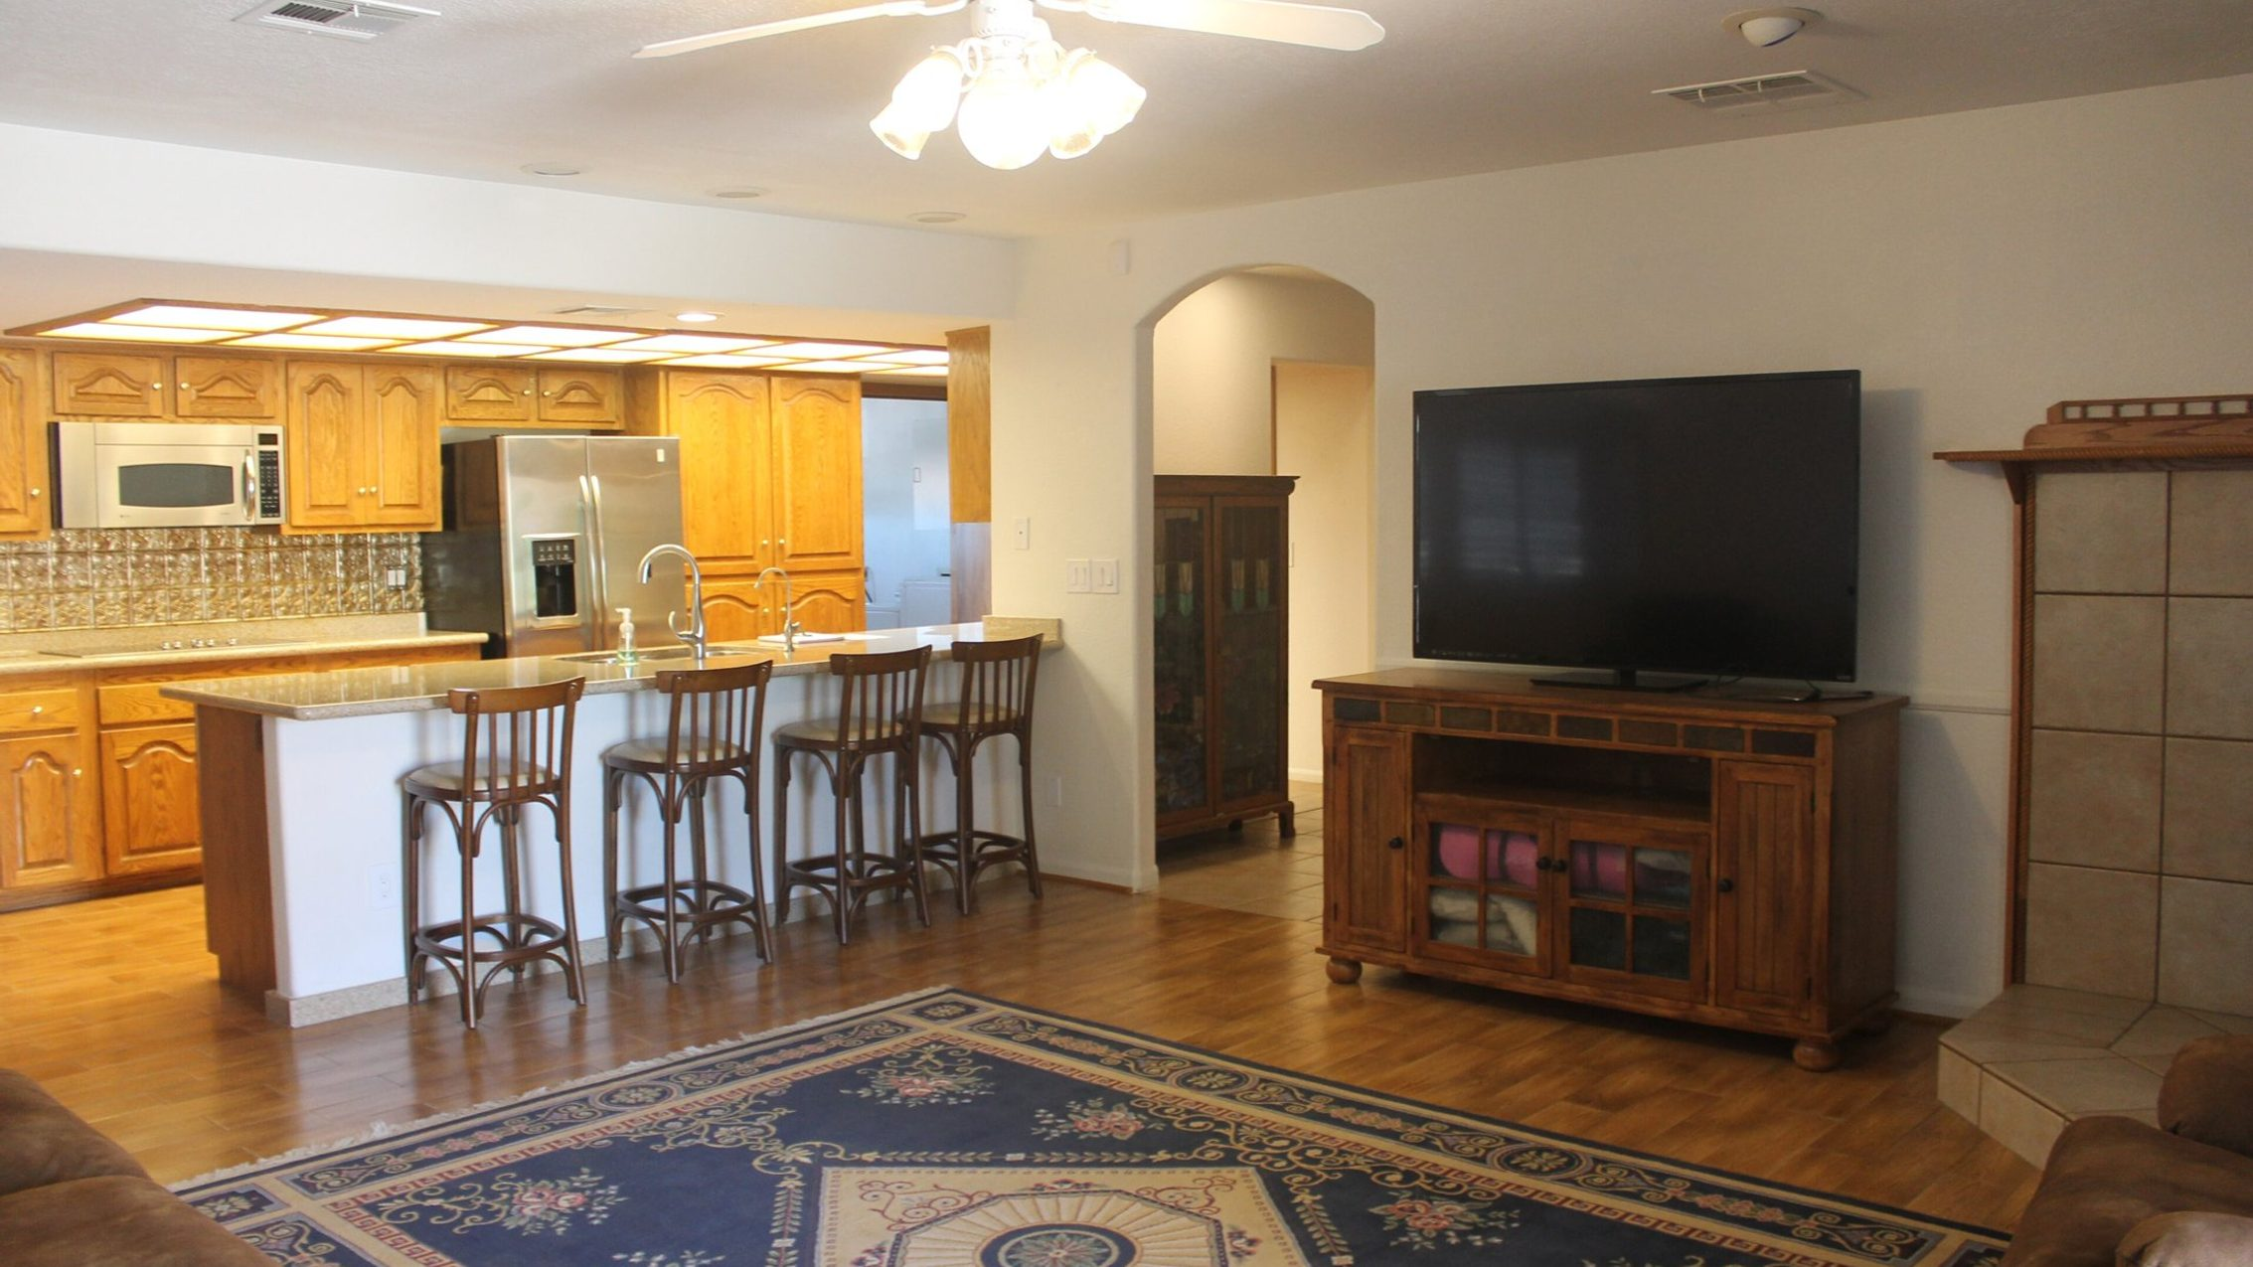
Partie 1 / 5
01
Comprendre l'IPTV
Définition, différences avec les autres modes de diffusion et évolution dans le temps
Notes:
Première partie : poser les bases avant d'entrer dans la technique.

Slide 4
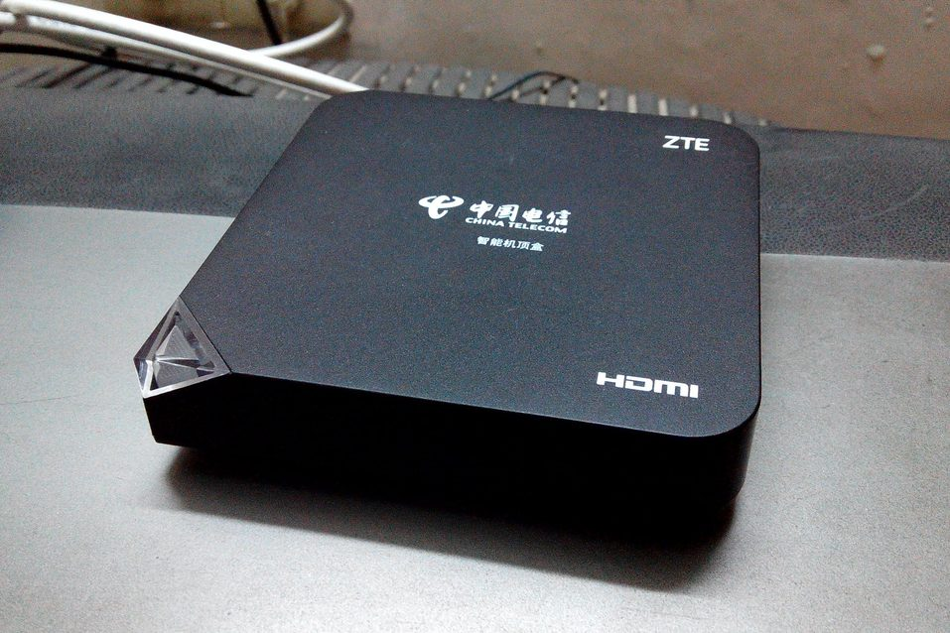
Qu'est-ce que l'IPTV ?
01 Comprendre l'IPTV
L'IPTV (Internet Protocol Television) transmet les chaînes de télévision et les vidéos sous forme de paquets de données IP, à travers un réseau haut débit géré par un opérateur (fibre, ADSL, 4G/5G).
Télévision + Protocole IP = IPTV
Numérique
le signal TV devient un flux de données IP
Managé
le réseau de l'opérateur garantit la qualité de service
Décodeur IPTV de China Telecom (Jiangmen, Chine)
Interactif
l'abonné choisit quoi regarder, quand et sur quel écran
À ne pas confondre IPTV ne veut pas dire « YouTube » : le flux passe par un réseau géré par l'opérateur, ce qui garantit la qualité.
Notes:
IPTV = Internet Protocol Television. Attention : IPTV ne veut pas dire 'YouTube'. Le flux passe par un réseau géré par un opérateur, ce qui garantit la qualité.

Slide 5





IPTV, TV classique et OTT
01 Comprendre l'IPTV
TV classique
IPTV
OTT Internet TV
TNT, câble, satellite
Réseau
Câble, satellite ou TNT
Réseau IP géré par l'opérateur
Internet public, sans garantie
Diffusion
Même flux pour tous les foyers
Multicast et unicast, qualité garantie
Streaming individuel à la demande
Interactivité
Très limitée
Forte : VoD, replay, guide
Forte, qualité variable
Notes:
Insister sur la différence entre IPTV (réseau géré, qualité garantie) et OTT (Internet public, qualité variable). Sur la TV classique, tout le monde reçoit le même flux.

Slide 6
Une évolution en 5 étapes
01 Comprendre l'IPTV
Née avec l'ADSL, l'IPTV a ensuite profité de la fibre, des Smart TV et de la 5G.
01
02
03
04
05
Années 1990
Début 2000
2005 – 2010
2010 – 2020
Aujourd'hui
Premières expériences de vidéo sur IP
Lancements commerciaux sur ADSL
Triple play, VoD et chaînes en HD
Fibre, Smart TV, mobile et OTT
4K, cloud, IA et personnalisation
Notes:
L'IPTV est née avec l'ADSL (début des années 2000) puis a profité de la fibre, des Smart TV et de la 5G.

Slide 7
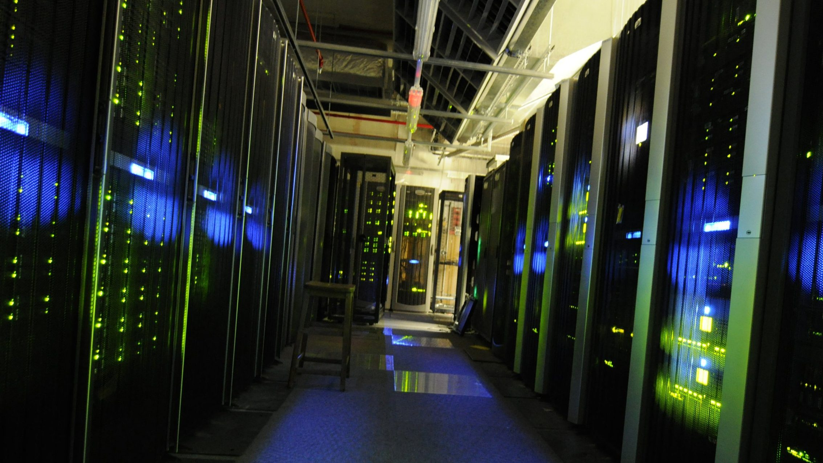
Partie 2 / 5
02
Architecture et technologies
Comment le signal voyage de la chaîne de télévision jusqu'à votre écran
Notes:
Deuxième partie : le fonctionnement technique, expliqué simplement.

Slide 8
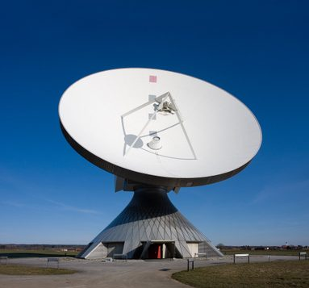
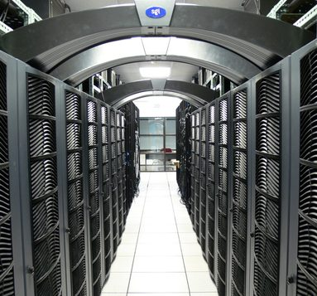
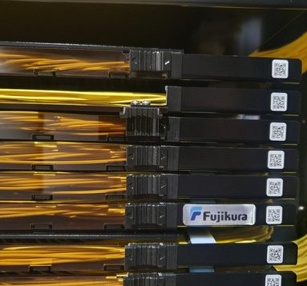
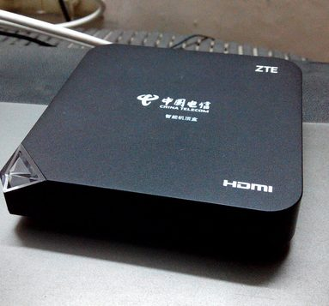
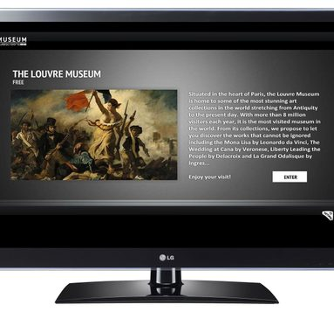
Le trajet du signal TV
02 Architecture
Captation
Numérisation et DRM
Acheminement
Décodage
Affichage
Sources
Tête de réseau
Réseau IP
Décodeur
Écran
Chaînes, studios, satellites
Encodage et chiffrement
Cœur de réseau, CDN, fibre
Box ou Smart TV
TV, mobile, PC
Chaque étape ajoute une fonction : numérisation, protection des droits (DRM), acheminement, puis décodage et affichage.
Notes:
Parcourir les 5 étapes de gauche à droite. À chaque étape, le signal est transformé : numérisé, protégé, acheminé, décodé puis affiché.

Slide 9
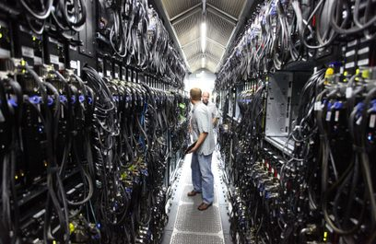
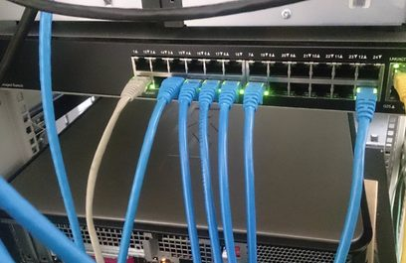
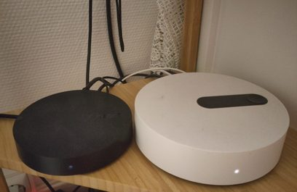
Les 4 composants clés
02 Architecture
02
01
Tête de réseau
Middleware
Reçoit les chaînes, les encode (H.264 / H.265) et les chiffre avant la diffusion.
Le cerveau du service
Il relie l'abonné à tous les services de l'opérateur.
03
Réseau de transport et CDN
Fibre ou ADSL managé avec QoS ; les CDN rapprochent les contenus du client.
Gestion des abonnés
Guide des programmes
04
Catalogue VoD
Terminaux
Décodent le flux, affichent l'interface et appliquent les droits (DRM).
Facturation
Notes:
Le middleware est souvent appelé le cerveau du service : c'est lui qui relie l'abonné, le guide des programmes, la VoD et la facturation.

Slide 10
Protocoles et technologies
02 Architecture
Transport
Format et compression
Diffusion et protection
IGMP / Multicast
MPEG-TS
HLS / DASH
Un seul flux partagé par tous les spectateurs d'une même chaîne
Conteneur qui regroupe la vidéo, l'audio et les sous-titres en un flux
Streaming adaptatif : la qualité s'ajuste au débit disponible
RTSP / RTP
H.264 / H.265
DRM / CAS
Contrôle et transport des flux individuels (VoD, pause, replay)
Codecs de compression : HEVC réduit fortement le débit nécessaire
Chiffrement et gestion des droits pour lutter contre le piratage
À retenir : des protocoles de transport, des codecs de compression et des protections contre le piratage.
Notes:
Ne pas s'attarder sur chaque sigle : retenir qu'il y a des protocoles de transport, des codecs de compression et des protections contre le piratage.

Slide 11
Multicast et unicast
02 Architecture
Abonnés
Abonnés
Serveur
Serveur
Multicast
Unicast
pour la TV en direct
pour la vidéo à la demande
Comme une radio : un seul émetteur pour plusieurs auditeurs.
Comme un appel téléphonique : une ligne par personne.
Un flux unique par chaîne sur le réseau
Économise la bande passante
Le client rejoint la chaîne via IGMP
Un flux dédié par spectateur
Indispensable pour VoD, replay et pause
Consomme plus de bande passante
Les opérateurs combinent les deux : multicast pour le direct, unicast pour tout le reste.
Notes:
Analogie : le multicast, c'est comme une radio (un émetteur, beaucoup d'auditeurs). L'unicast, c'est comme un appel téléphonique, une ligne par personne.

Slide 12

Cas pratique : TV en direct
Scénario : Awa, abonnée à l'offre fibre d'un opérateur, allume sa télévision et choisit une chaîne.
01 Démarrage de la box
02 Authentification
La box s'allume et reçoit son adresse IP du réseau de l'opérateur
Le middleware vérifie l'abonnement et les droits d'Awa
Box
Middleware
03 Guide des programmes
04 Choix de la chaîne
La box affiche la liste des chaînes auxquelles Awa a droit
Awa appuie sur la télécommande : la box envoie une demande IGMP
Box
IGMP
05 Réception du flux
06 Décodage et affichage
Le réseau livre le flux multicast de cette chaîne uniquement
La box décode, déchiffre (DRM) et affiche l'image sur la TV
Réseau
Box et DRM
Freebox Révolution : box IPTV de Free (France)
Notes:
Dérouler l'histoire d'Awa : à chaque étape, indiquer quel composant intervient (box, middleware, réseau multicast). Le point clé est l'étape 4 : la box 'rejoint' le groupe multicast de la chaîne via IGMP, ce qui évite d'envoyer toutes les chaînes à la fois.

Slide 13

Cas pratique : la VoD
02 Cas pratique
Scénario : Awa choisit un film dans le catalogue et veut le regarder tout de suite.
01
02
03
04
05
Choix du film
Demande
Facturation
Flux unicast
Lecture
Awa sélectionne un film dans le catalogue VoD
La box contacte le middleware : droits et prix du film
Le paiement est validé et une licence DRM est délivrée
Un serveur ou CDN envoie un flux dédié à Awa (RTSP, HLS)
La box décode le film : pause et avance rapide possibles
À retenir
Direct = multicast partagé
VoD = unicast dédié à chaque spectateur
Notes:
Même abonnée, autre usage : la vidéo à la demande utilise un flux unicast dédié. Insister sur la différence avec le direct : ici Awa a son propre flux, ce qui permet pause, retour et avance rapide.

Slide 14

Partie 3 / 5
03
Les services à valeur ajoutée
Ce qui transforme une simple télévision en expérience interactive
Notes:
Troisième partie, le cœur du module : les SVA de l'IPTV.

Slide 15
Qu'est-ce qu'un SVA ?
03 Services à valeur ajoutée
Un service à valeur ajoutée (SVA) est une fonctionnalité qui s'ajoute au service de base pour le rendre plus utile, plus pratique ou plus rentable.
Services à valeur ajoutée
VoD
Replay
Pour l'abonné
Service de base
plus de confort et de choix
Diffusion TV
Pour l'opérateur
fidélisation et nouveaux revenus
Multi-écrans
Pub ciblée
Pour les annonceurs
un canal publicitaire ciblé
Notes:
Un SVA s'ajoute au service de base (ici la diffusion des chaînes) pour le rendre plus utile, plus pratique ou plus rentable.

Slide 16

SVA : regarder autrement
Regarder ce que l'on veut, quand on veut, sur l'écran que l'on veut.
Vidéo à la demande
TV de rattrapage
Films et séries disponibles à tout moment, à la location ou inclus
Revoir un programme diffusé ces derniers jours
Timeshift
Enregistreur cloud
Mettre le direct en pause et le reprendre plus tard
Enregistrer ses émissions en ligne, sans disque dur
Guide des programmes
Multi-écrans
Grille interactive avec recherche et rappels
Un abonnement sur TV, mobile, tablette et PC
Notes:
Ces services libèrent le téléspectateur de la grille horaire : il regarde ce qu'il veut, quand il veut, sur l'écran qu'il veut.

Slide 17
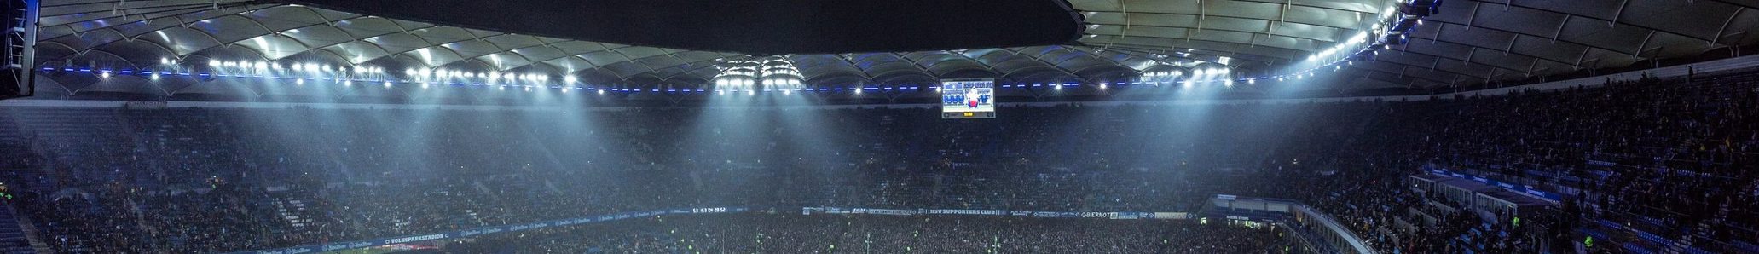
SVA : interagir et monétiser
03 Services à valeur ajoutée
Interagir
Monétiser
Contrôle parental
Filtrer les contenus selon l'âge et limiter les horaires
Publicité ciblée
Annonces adaptées au profil : une nouvelle source de revenus
Jeux et applications
Jeux, météo et réseaux sociaux directement sur la TV
Recommandations IA
Suggestions personnalisées selon l'historique de visionnage
Sport interactif
Statistiques en direct, choix des caméras et votes
T-commerce
Acheter un produit vu à l'écran avec la télécommande
Notes:
Ces services créent de l'interaction et de nouvelles sources de revenus : publicité ciblée, achats depuis l'écran, recommandations par IA.

Slide 18
Modèles économiques
03 Services à valeur ajoutée
01
02
03
04
Abonnement
À la carte
Publicité
Offres groupées
Bouquet mensuel de chaînes, avec ou sans engagement
Paiement à l'unité : un film, un match, un événement
Contenu gratuit financé par des annonces ciblées
TV, Internet et téléphone dans un seul abonnement
Exemples
Exemples
Exemples
Exemples
Les SVA servent à monétiser le service : les opérateurs combinent souvent plusieurs modèles.
Notes:
Les SVA servent à monétiser le service. Les opérateurs combinent souvent plusieurs modèles.

Slide 19
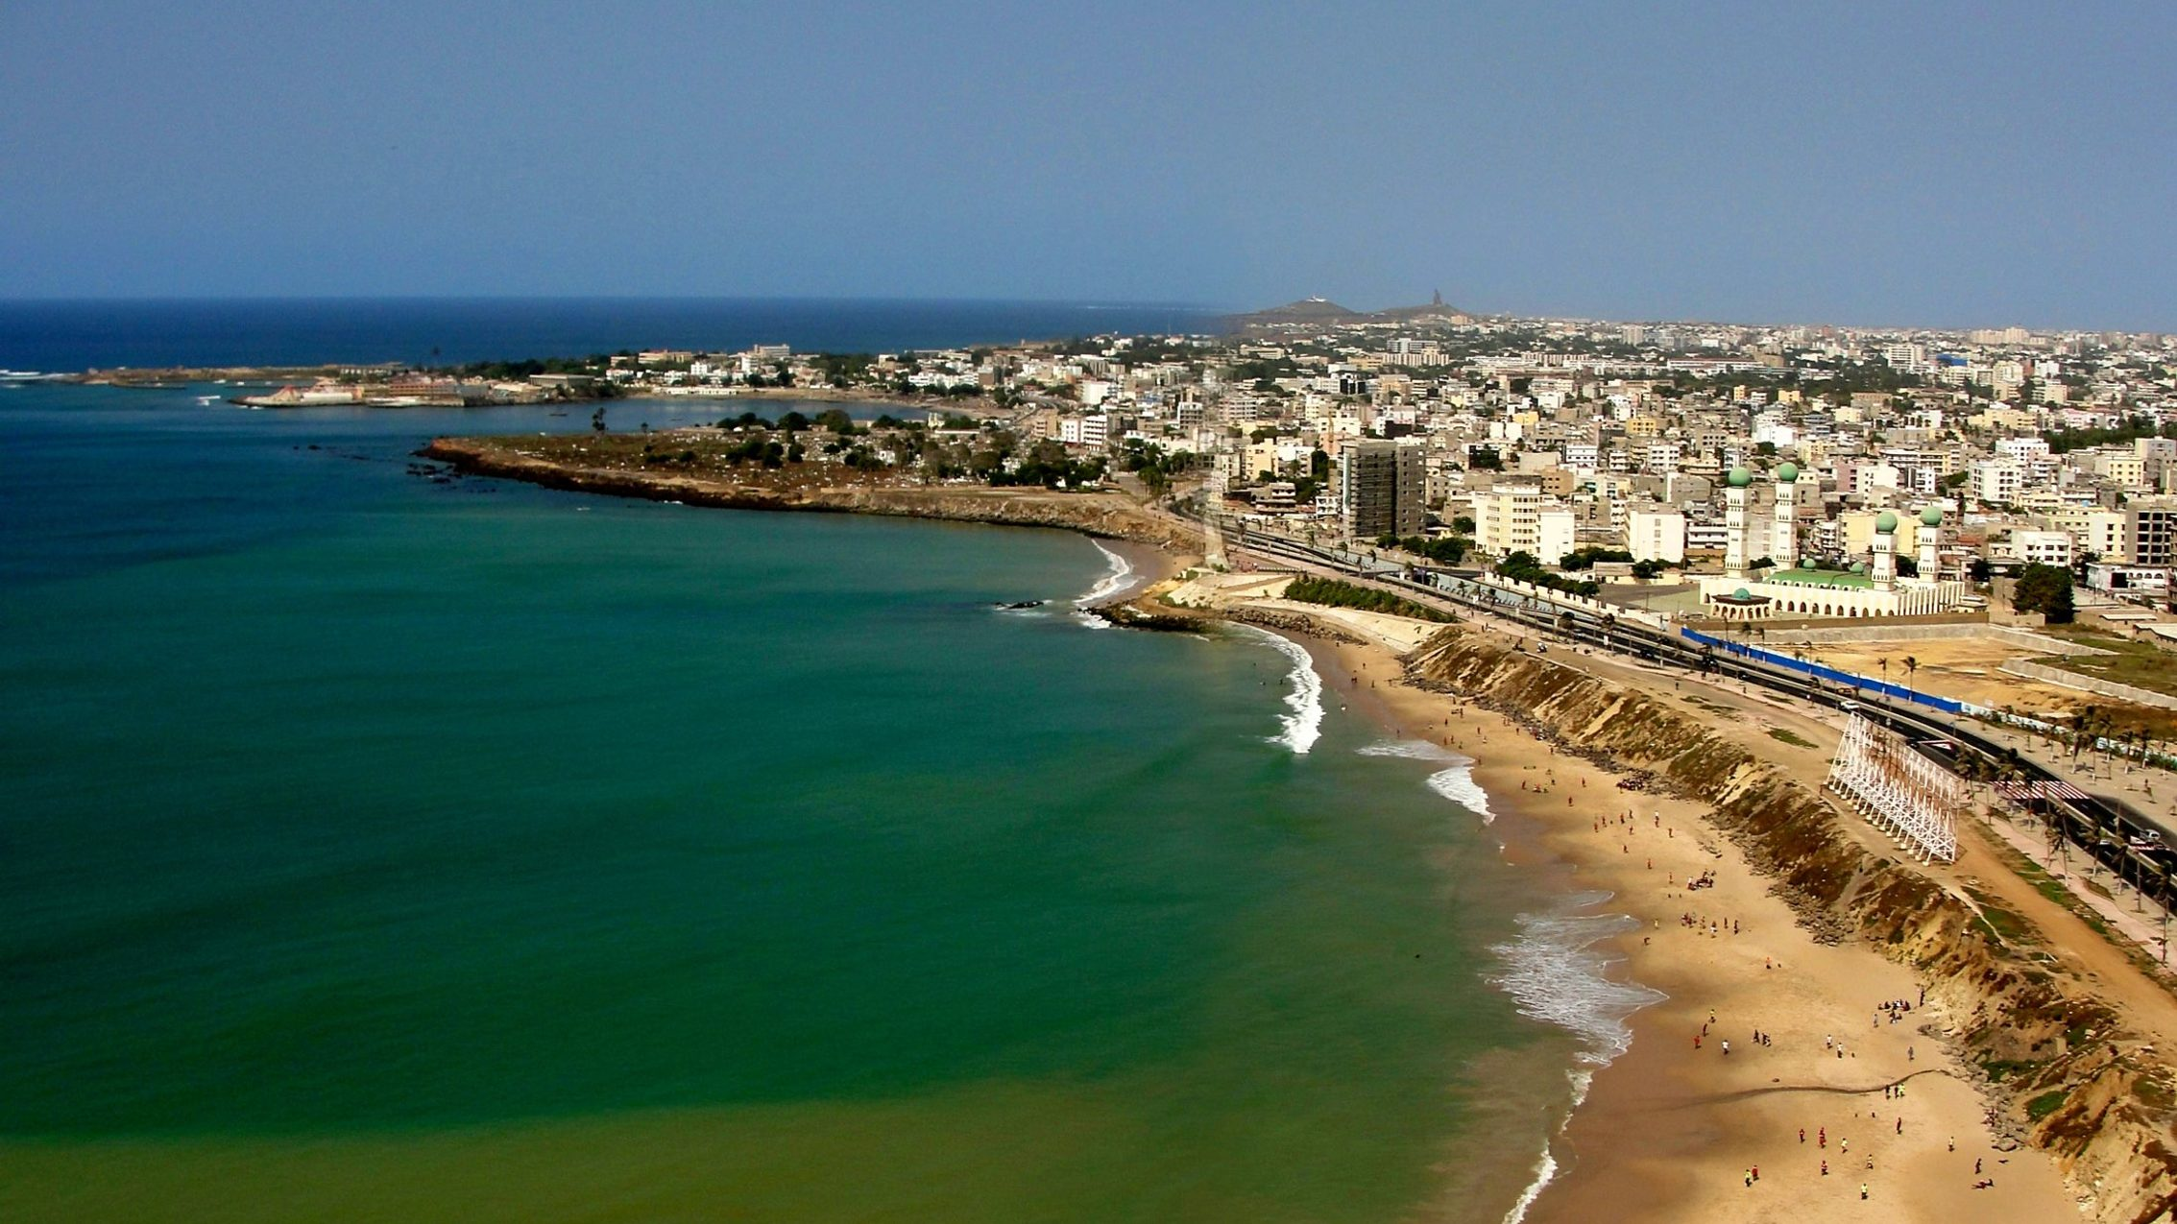
Partie 4 / 5
04
Marché et enjeux
Marché mondial, contexte sénégalais, avantages, limites et perspectives
Notes:
Quatrième partie : l'IPTV dans le monde réel.

Slide 20


Un marché en forte croissance
04 Marché et enjeux
56 – 94
12 – 17 %
195 M
milliards de dollars
de croissance par an
abonnés IPTV
Taille estimée du marché mondial en 2024-2025 selon les cabinets d'études
Croissance annuelle moyenne prévue jusqu'en 2031-2034
Pour le seul opérateur China Telecom, selon Mordor Intelligence
Moteurs : fibre, Smart TV, VoD, 5G
Freins : piratage et droits de diffusion complexes
Sources : Mordor Intelligence, Fortune Business Insights, IMARC, Market Research Future (2025-2026)
Notes:
Les chiffres varient selon les cabinets d'études et leurs méthodes. Retenir l'ordre de grandeur et la tendance : un marché qui croît de plus de 12 % par an.

Slide 21
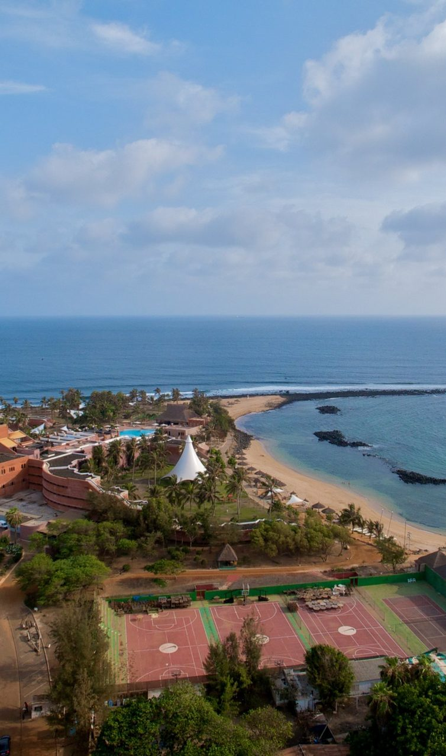

L'IPTV au Sénégal
57 %
+321 %
200 +
de l'internet fixe est en fibre (décembre 2024)
d'abonnés à l'internet fixe entre 2020 et 2024
revendeurs de box IPTV pirates interpellés dans plusieurs pays africains
Opportunités
Menaces
Fibre en forte expansion
Piratage massif via des box non autorisées
Offres légales moins chères
Manque à gagner pour producteurs et chaînes
Alternative aux limites de la TNT
Latence souvent élevée sur l'IPTV pirate
Acteur local
Opérateur de l'offre Orange TV
Sources : OSIRIS (Sénégal numérique), 2025
Notes:
Au Sénégal, l'IPTV est à la fois une opportunité (fibre, offres moins chères) et une menace (piratage). Seule l'IPTV pirate pose problème : l'IPTV légale est un vrai levier de développement.

Slide 22
Avantages et limites
04 Marché et enjeux
Avantages
Limites
+
Image HD/4K et qualité de service garantie
–
Nécessite un haut débit stable, surtout en HD et 4K
+
Interactivité et services à la carte
–
Investissement initial élevé pour l'opérateur
+
Un seul réseau pour TV, Internet et téléphone
–
Latence plus élevée que la TNT ou le satellite
+
Multi-écrans : TV, mobile et PC
–
Piratage et licences de droits complexes
Notes:
Faire le bilan : l'IPTV offre une qualité et une interactivité supérieures, mais exige un bon réseau et un cadre légal solide.

Slide 23

Tendances et perspectives
04 Marché et enjeux
01 Meilleure image
02 Meilleurs réseaux
4K, 8K et HDR
5G et fibre
Image toujours plus fine grâce aux codecs HEVC et AV1
Des débits élevés pour regarder partout, sur tous les écrans
03 Plus d'intelligence
04 Infrastructure
Intelligence artificielle
Cloud et edge
Recommandations, sous-titres automatiques, détection du piratage
Middleware dans le cloud, contenus rapprochés de l'utilisateur
Notes:
L'avenir de l'IPTV : meilleure image, meilleurs réseaux, plus d'intelligence et une infrastructure dans le cloud.

Slide 24
À retenir
05 Conclusion
1
2
3
Une TV transmise en IP
Les SVA font la différence
Un enjeu local fort
Réseau managé, qualité garantie et interactivité.
VoD, replay, multi-écrans et publicité ciblée fidélisent et rapportent.
La fibre progresse au Sénégal : il faut encourager l'IPTV légale face au piratage.
Notes:
Résumer en trois idées : technologie, services, enjeu local.

Slide 25
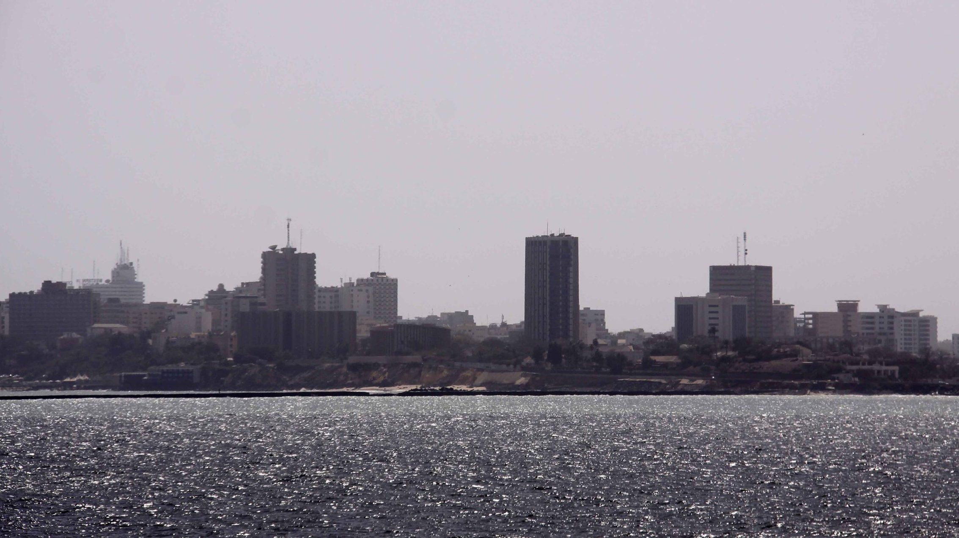
Merci de votre attention
Des questions ?
Khadim DIOP · Bineta DIENG · Mamadou S. DIALLO · Arona NDAW · Mama Dansira DEMBELÉ
Module SVA · Sous la direction de M. Hadji FAYE
Dakar vu de l'île de Gorée
Notes:
Remercier le public et le professeur, puis ouvrir la discussion.

Slide 26
Crédits photos et logos
TV Setup at home (Unsplash) — Julian O'hayon anckor (CC0)
Living Room in Henderson House — Noah Wulf (CC BY-SA 4.0)
DSC 8584 Cozy living room with plush gray sofa facing a TV o — PattayaPatrol (CC BY-SA 4.0)
China Telecom IPTV set-top box in Jiangmen, Guangdong — Wahsaw (CC0)
A view of the server room at The National Archives — The National Archives (UK) (CC BY 3.0)
Erdfunkstelle Raisting 2 — Richard Bartz, Munich aka Makro Freak (CC BY-SA 2.5)
Virginia Tech - data center — Christopher Bowns (CC BY-SA 2.0)
Fujikura optic fiber at Science Museum — Syced (CC0)
LG smart TV — LG전자 (CC BY 2.0)
Microsoft Bing Maps' datacenter - Flickr - Robert Scoble — Robert Scoble from Half Moon Bay, USA (CC BY 2.0)
Network cables and switch — ProjectManhattan (CC BY-SA 3.0)
Freebox v6 -1010633 — weweje (CC BY-SA 4.0)
Freebox pop et Freebox pop player — Exilexi (CC BY 4.0)
Movie theater seats (Unsplash) — Elijah Flores baesik (CC0)
Vietnam woman on smartphone (Unsplash) — Tony Lam Hoang tonylamhoang (CC0)
Well lit soccer stadium (Unsplash) — Mario Klassen marioklassen (CC0)
Dakar Senegal - Looking North (5274051599) — Jeff Attaway from Abuja, Nigeria (CC BY 2.0)
Pointe des Almadies - Senegal — Jeff Attaway (CC BY 2.0)
Downtown with rays of light (Unsplash) — Riku Lu riku (CC0)
Jimbo (Unsplash) — Clem Onojeghuo clemono2 (CC0)
Dakar skyline da gorè — Vincenzo Fotoguru Iaconianni (CC BY-SA 2.5)
Photographies : Wikimedia Commons, sous les licences indiquées. Logos : propriété de leurs détenteurs respectifs (Netflix, YouTube, Prime Video, Orange, Free, China Telecom, Sonatel), utilisés à titre d'illustration.
Notes:
Diapositive de crédits : licences des photos utilisées.

